Slide 1
Как заполнить бланк ЕГЭ?
ЕГЭ – важное испытание в жизни выпускников школы. От результатов экзаменов зависит дальнейшее поступление в ВУЗ. На итоговые баллы влияют не только знания ученика, но и правильность оформления бланков. Зачастую ученики теряют заветные баллы из-за неразборчивого почерка, неверной записи ответа в клетки. В истории ЕГЭ известен случай, когда в 2019 году несколько выпускников получили 0 баллов за работу из-за заполнения бланков ручкой, которая не подходила под стандартные требования (напоминаем, что все работы пишутся черными гелевыми чернилами)

Slide 2
1. Общая часть
МБОУ "СОШ №52"
Участники итогового сочинения (изложения) выполняют итоговое сочинение (изложение) на черно-белых бланках регистрации и бланках записи (в том числе бланках записи, выданных дополнительно (далее – дополнительные бланки записи) формата А4.
При заполнении бланков итогового сочинения (изложения) необходимо точно соблюдать настоящие правила, так как информация, внесенная в бланки, сканируется и обрабатывается с использованием специализированных аппаратно-программных средств.

Slide 3
2. Основные правила заполнения бланков итогового сочинения (изложения)
МБОУ "СОШ №52"
Все бланки сочинения (изложения) заполняются гелевыми или капиллярными ручками с чернилами черного цвета.
Участник должен изображать каждую цифру и букву во всех заполняемых полях бланка регистрации и верхней части бланка записи, тщательно копируя образец ее написания из строки с образцами написания символов, расположенной в верхней части бланка регистрации. Небрежное написание символов может привести к тому, что при автоматизированной обработке символ может быть распознан неправильно.
Каждое поле в бланках заполняется, начиная с первой позиции (в том числе и поля для занесения фамилии, имени и отчества участника).
Если участник не имеет информации для заполнения какого-то конкретного поля, он должен оставить это поле пустым (не делать прочерков).

Slide 4
Категорически запрещается:
МБОУ "СОШ №52"
делать в полях бланков, вне полей бланков какие-либо записи и (или) пометки, не относящиеся к содержанию полей бланков;
использовать для заполнения бланков цветные ручки вместо гелевой или капиллярной ручки с чернилами черного цвета, карандаш (даже для черновых записей на бланках), средства для исправления внесенной в бланки информации (корректирующую жидкость, «ластик» и др.).

Slide 5
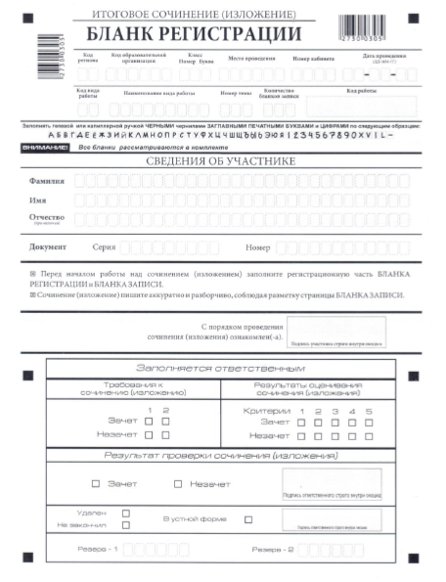
МБОУ "СОШ №52"
3. Заполнение бланка регистрации итогового сочинения (изложения)
Бланк регистрации (рис. 1) состоит из трех частей – верхней, средней и нижней.

Slide 6
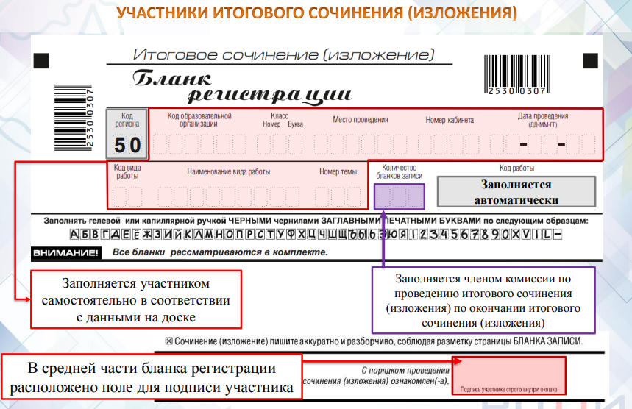

Slide 7
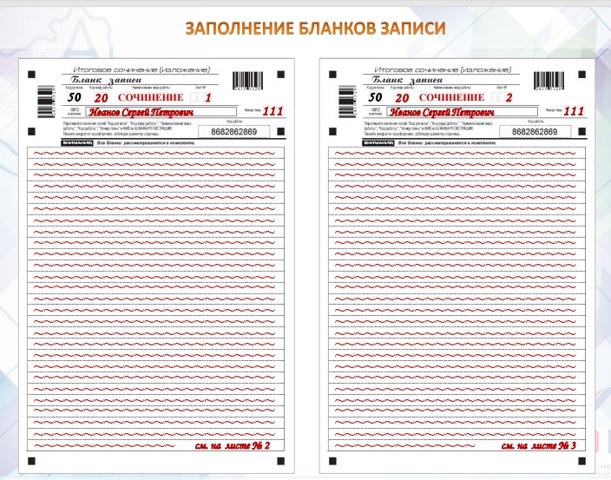

Slide 8
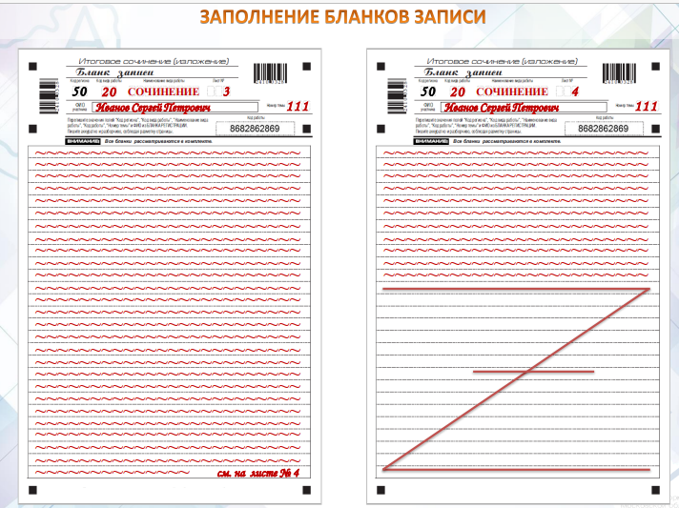

Slide 9
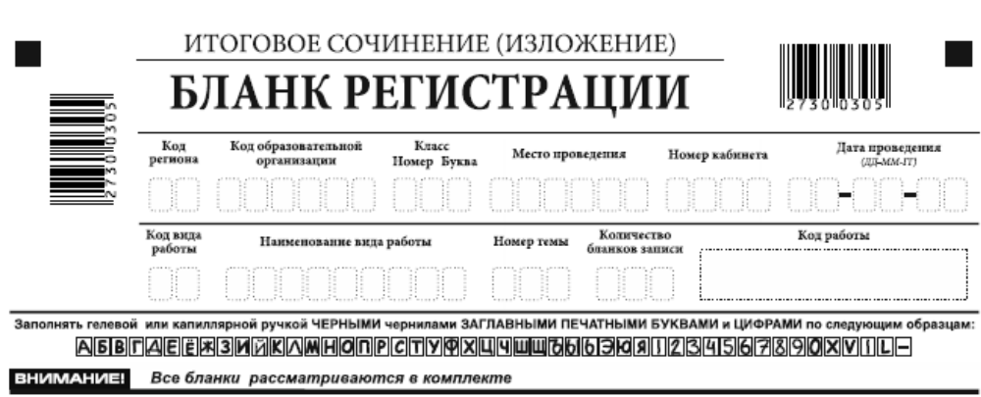
МБОУ "СОШ №52"
В верхней части бланка регистрации расположены:
вертикальный и горизонтальный штрих-коды;
поля для рукописного занесения информации;
строка с образцами написания символов.

Slide 10
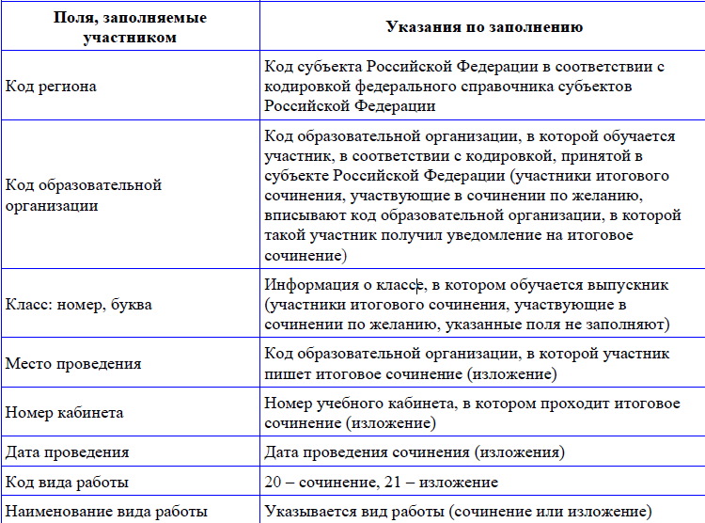
Заполнение полей верхней части бланка регистрации
МБОУ "СОШ №52"

Slide 11
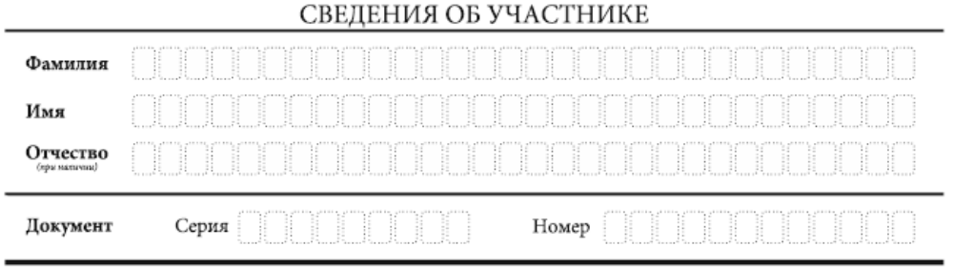
В средней части бланка регистрации расположены поля для записи сведений об участнике
МБОУ "СОШ №52"
Поля средней части бланка регистрации заполняются участником самостоятельно

Slide 12
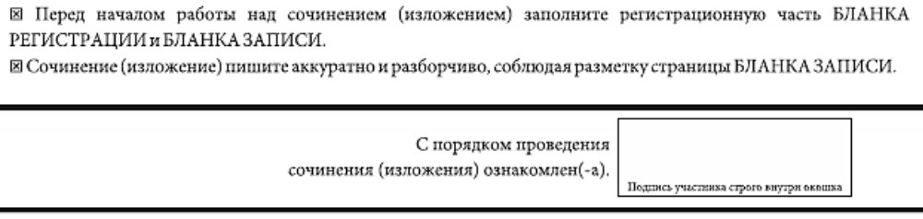
В средней части бланка регистрации также расположена краткая инструкция по заполнению бланков и выполнению итогового сочинения (изложения), а также поле для подписи участника.
МБОУ "СОШ №52"

Slide 13
4. Заполнение бланков записи
МБОУ "СОШ №52"
Бланки записи, в том числе бланки записи, выданные дополнительно (дополнительные бланки записи) предназначены для написания итогового сочинения (изложения).
Комплект участника содержит один двусторонний бланк записи при двусторонней печати или два односторонних бланка записи при односторонней печати.
В верхней части бланка записи (рис. 5) расположены:
вертикальный и горизонтальный штрих-коды;
поля для заполнения участником;
поле «Лист №» заполняется членом комиссии по проведению итогового сочинения (изложения) в случае выдачи участнику дополнительного бланка записи.
Информация для заполнения полей о коде региона, коде вида работы и наименование вида работы, а также номере темы должна быть продублирована с бланка регистрации. «ФИО» участника заполняется прописью. В поле «ФИО участника» при нехватке места участник может внести только фамилию и инициалы.

Slide 14

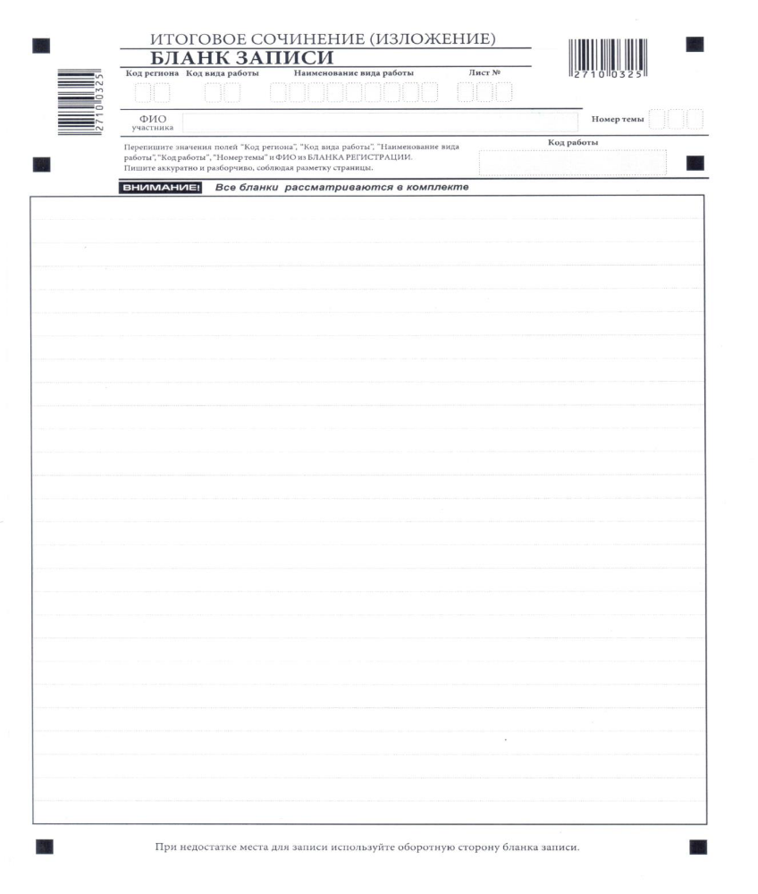
МБОУ "СОШ №52"
Лицевая сторона двустороннего бланка записи
Оборотная сторона двустороннего бланка записи

Slide 15
МБОУ "СОШ №52"
В случае использования двустороннего бланка записи при недостатке места для оформления итогового сочинения на лицевой стороне бланка записи участник может продолжить записи на оборотной стороне бланка, сделав внизу лицевой стороны запись «смотри на обороте».
Для удобства все страницы бланка записи пронумерованы и разлинованы пунктирными линиями.
При недостатке места для оформления итогового сочинения на основном бланке записи участник может продолжить записи на дополнительном бланке записи, выдаваемом членом комиссии по проведению итогового сочинения по запросу участника в случае, когда на основном бланке записи (включая его оборотные стороны – в случае двусторонней печати бланка) не осталось места. В случае использования одностороннего бланка записи при недостатке места для оформления итогового сочинения на лицевой стороне бланка записи участник может продолжить записи на дополнительном бланке записи.
Дополнительный бланк записи выдается членом комиссии по проведению итогового сочинения по запросу участника в случае нехватки места.

Slide 16
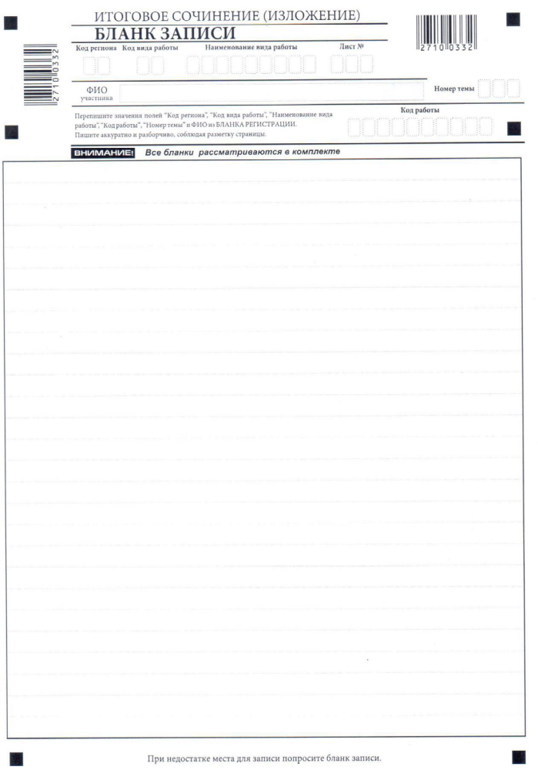
МБОУ "СОШ №52"
Лицевая сторона одностороннего бланка записи

